Slide 1
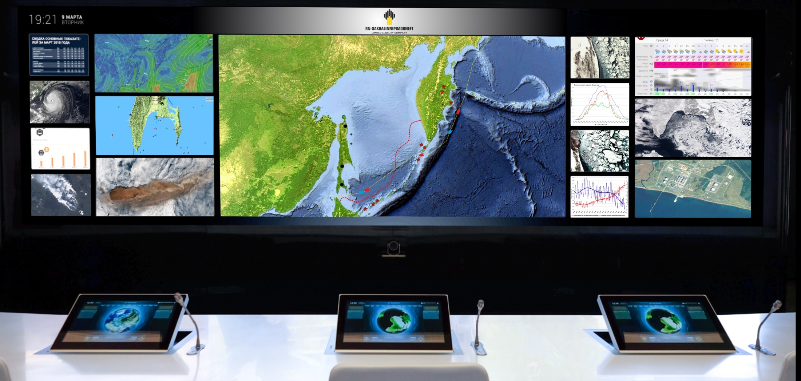

  Создание ситуационного центра по обеспечению ледовой информацией судов в акватории Дальневосточного транспортного коридора
Минервин И. Г.

Slide 2
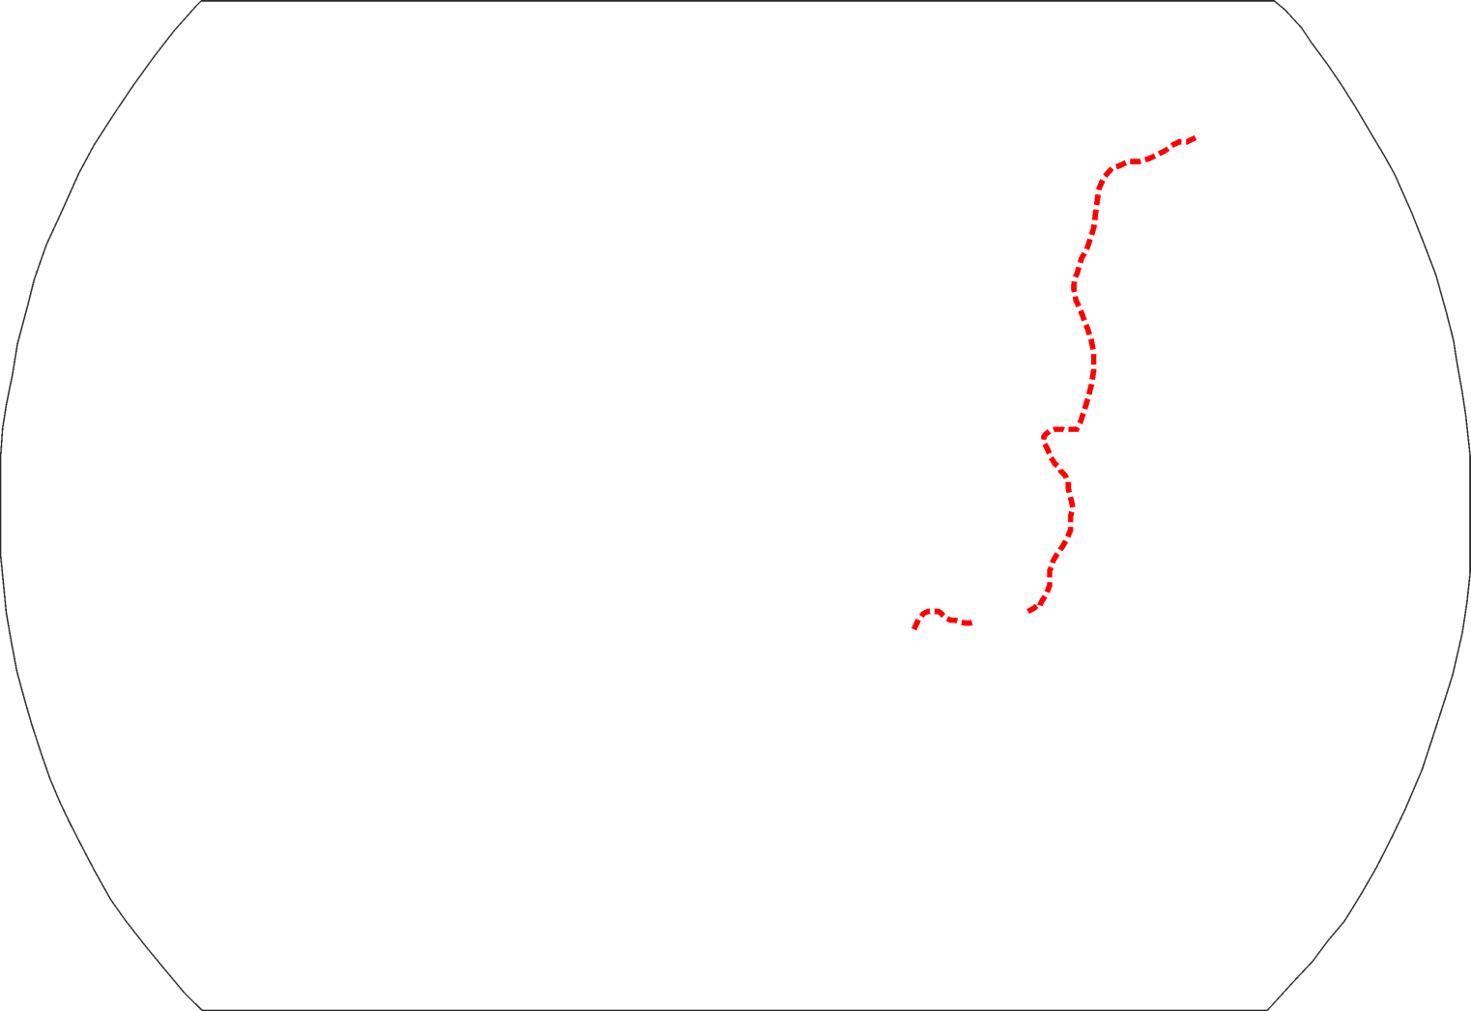
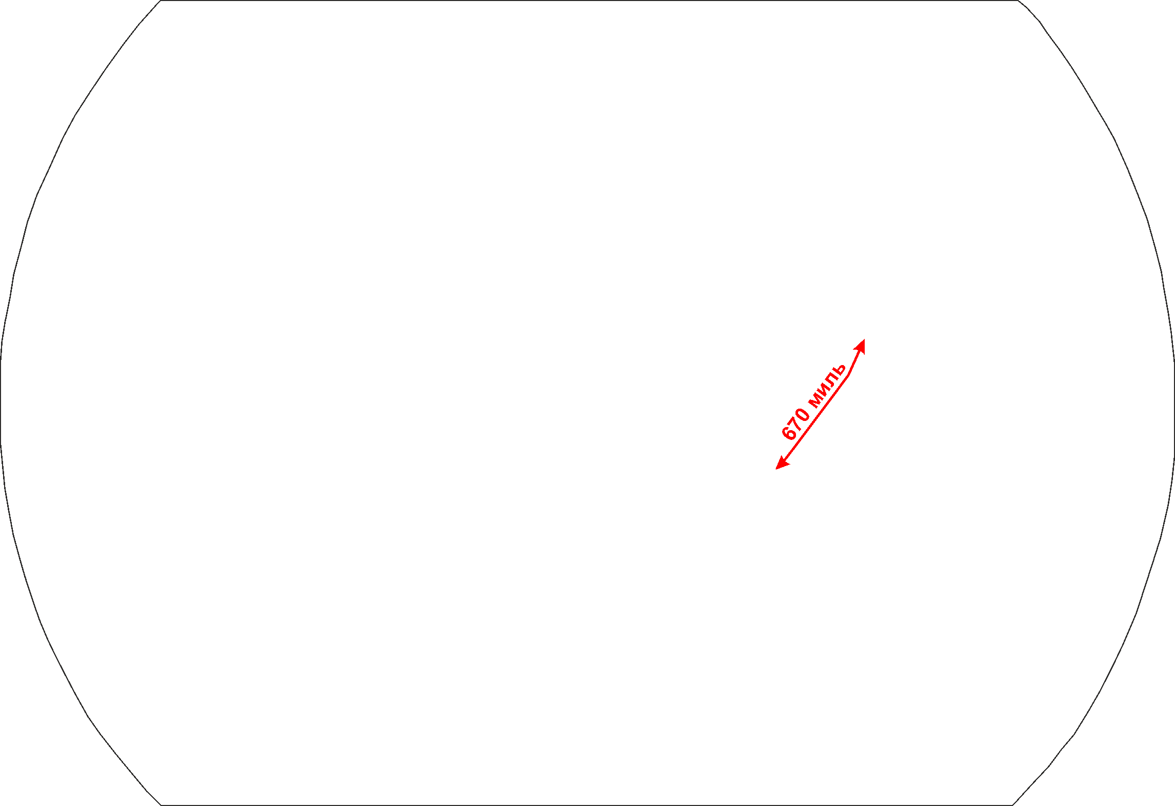


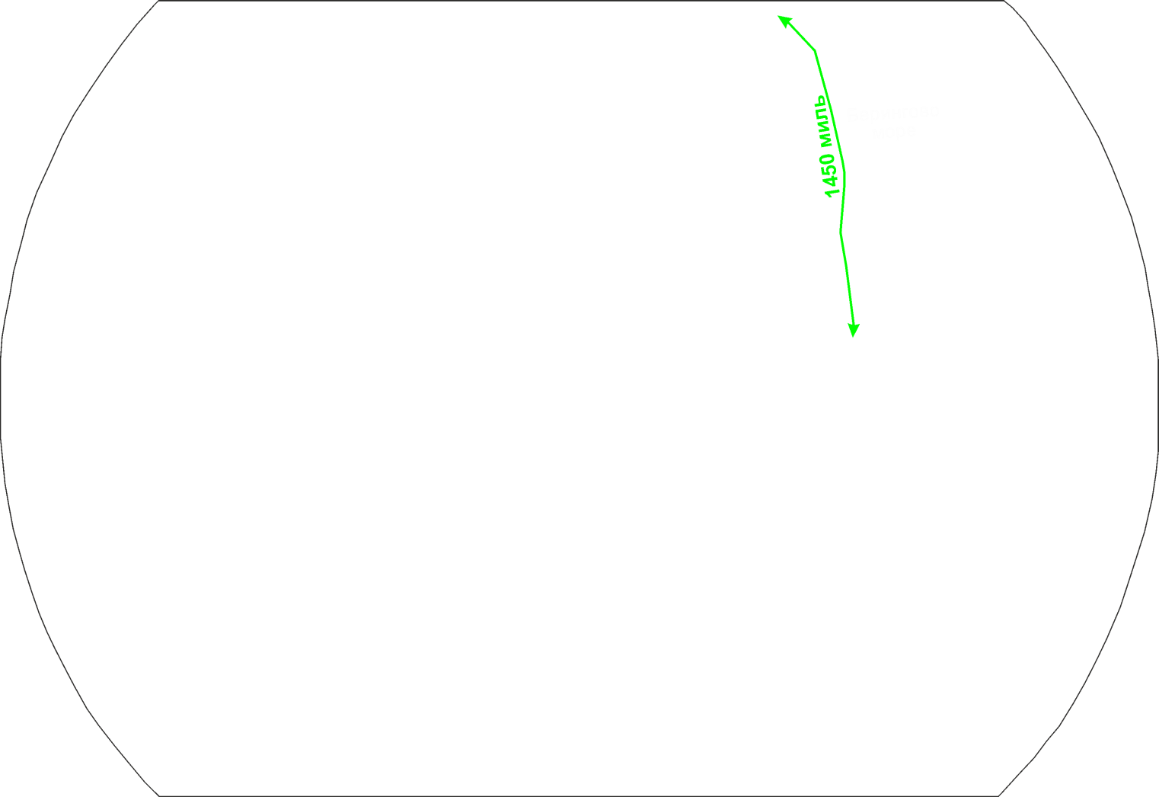
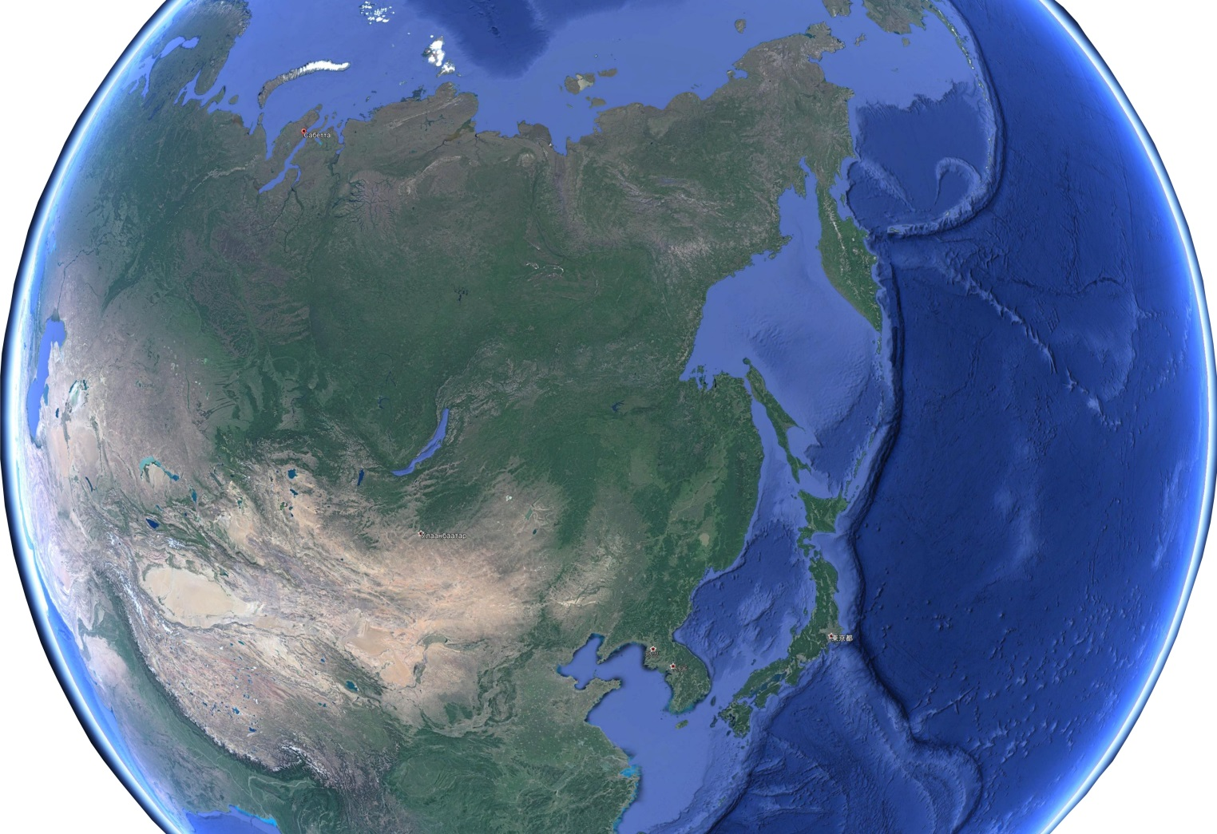
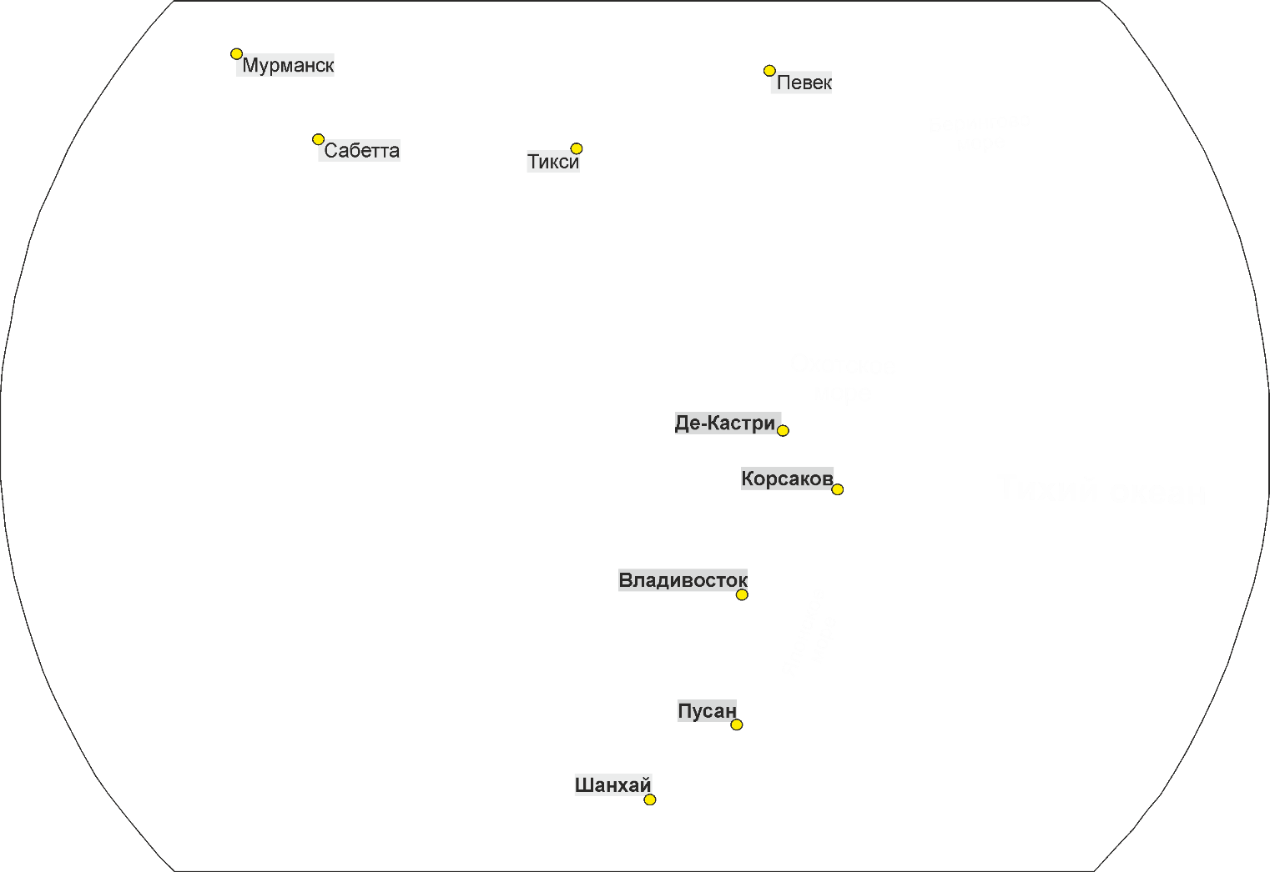

Развитие Северного морского пути
граница наибольшего распространения морского льда по Л.П. Якунину (2012)

Slide 3
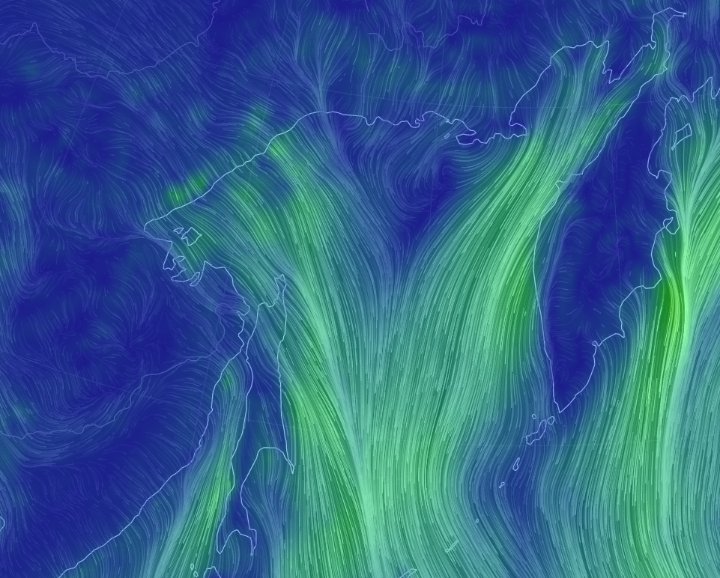
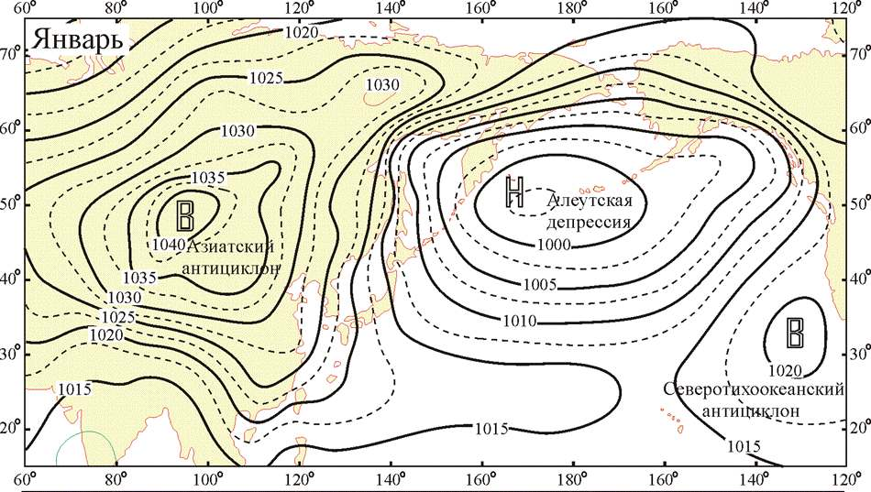
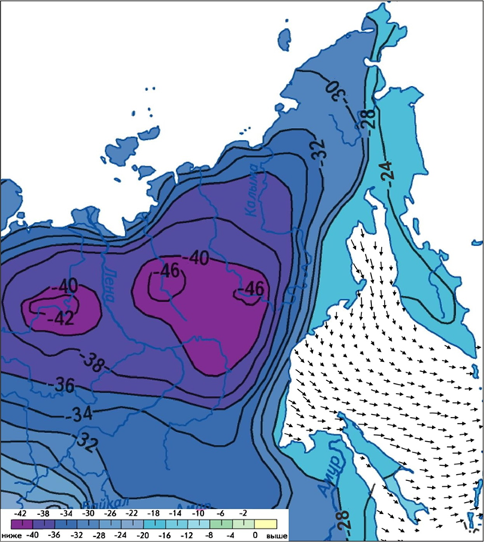
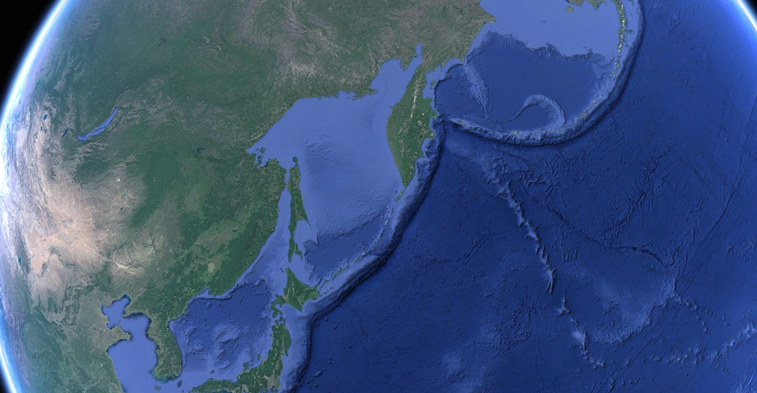
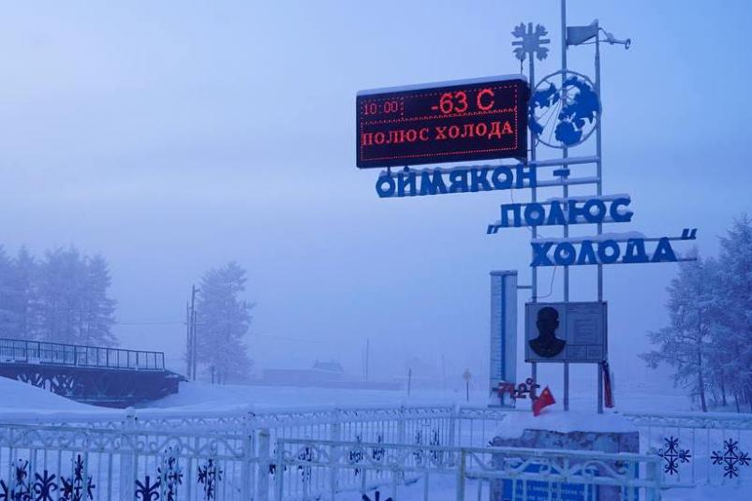
Региональные факторы образования ледяного покрова в Охотском море
Оймякон
«Полюс Холода»
-71.2
Евразия
Охотское
море
Тихий океан

Slide 4
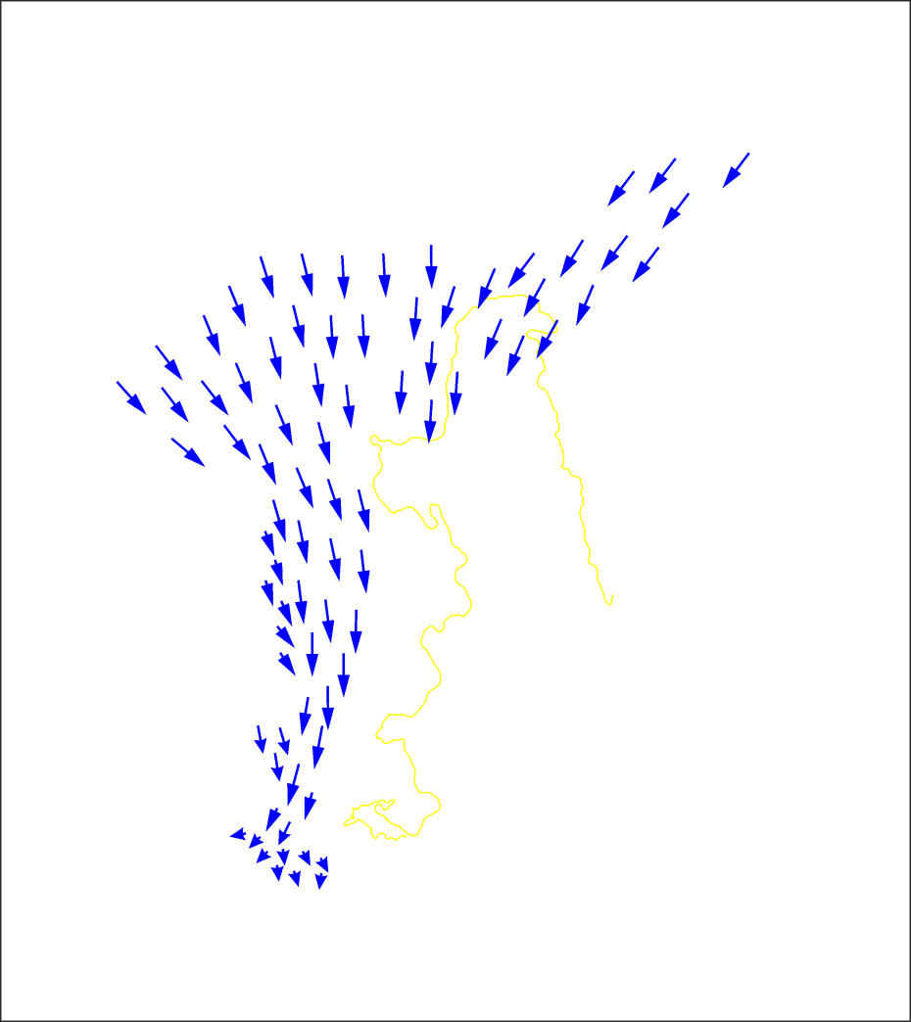
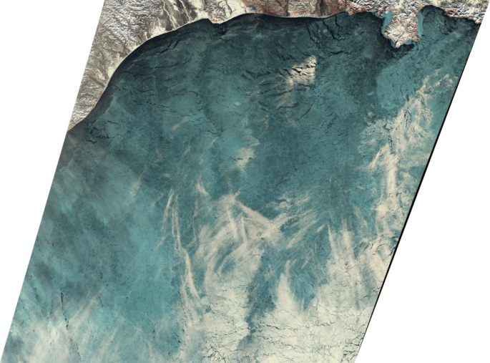

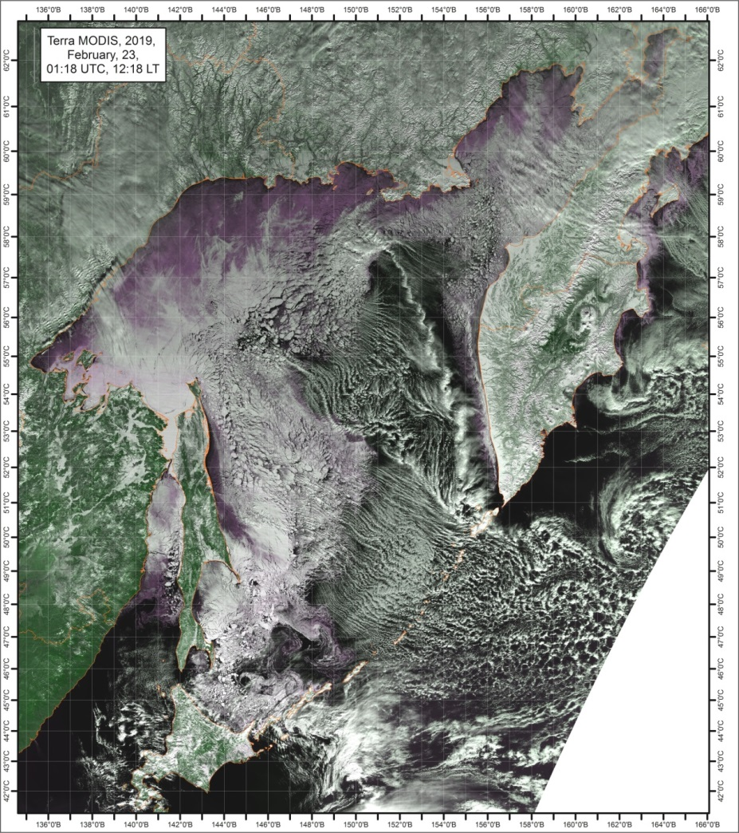
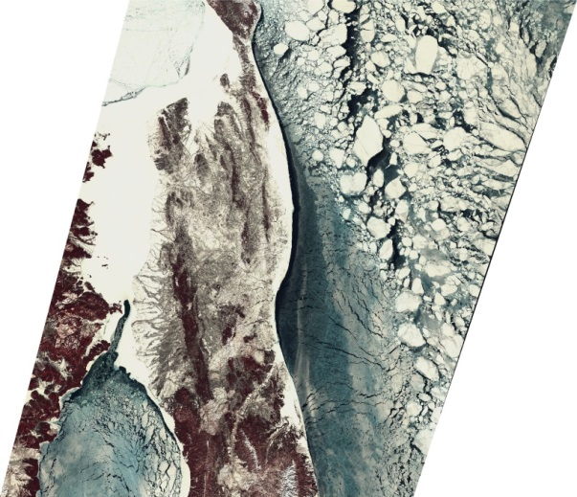
Формирование квазистационарных зон отторжения льда

Slide 5
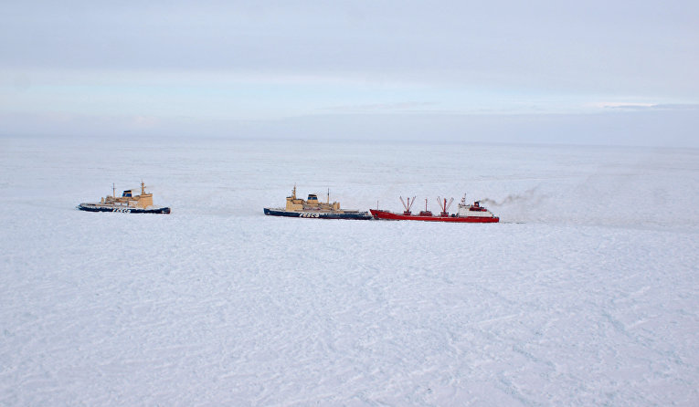
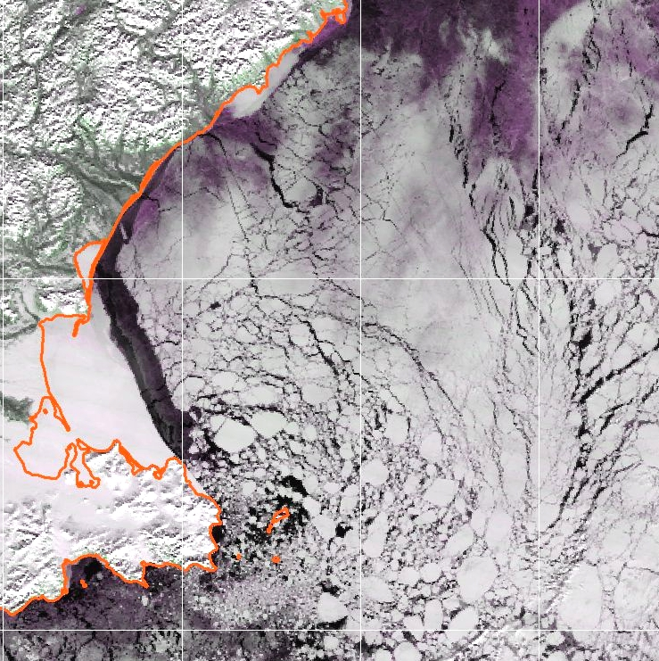
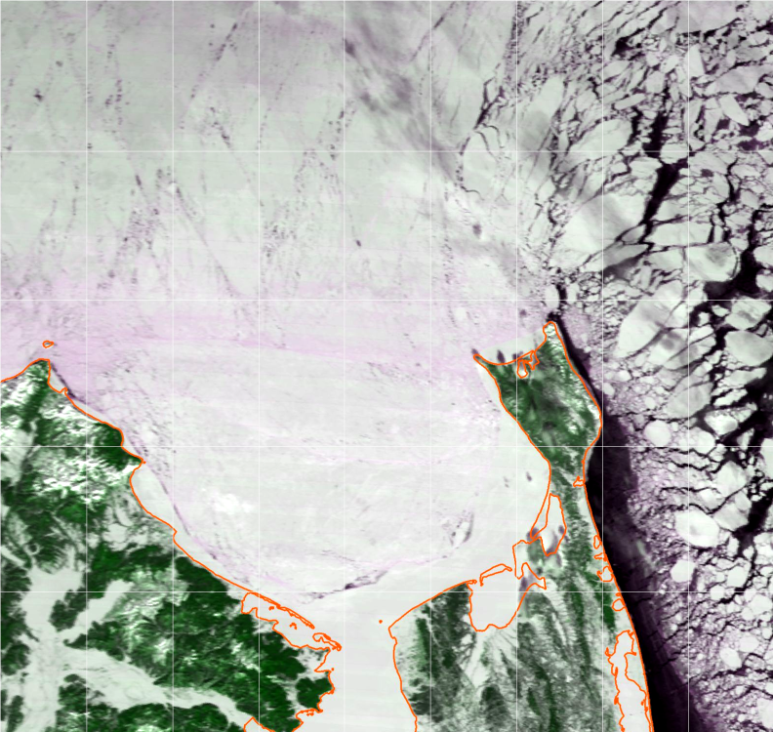
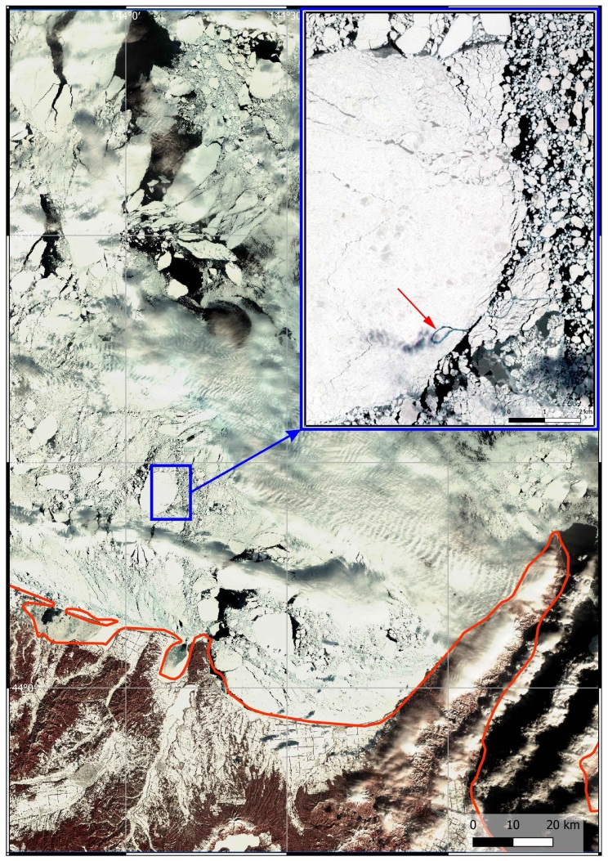
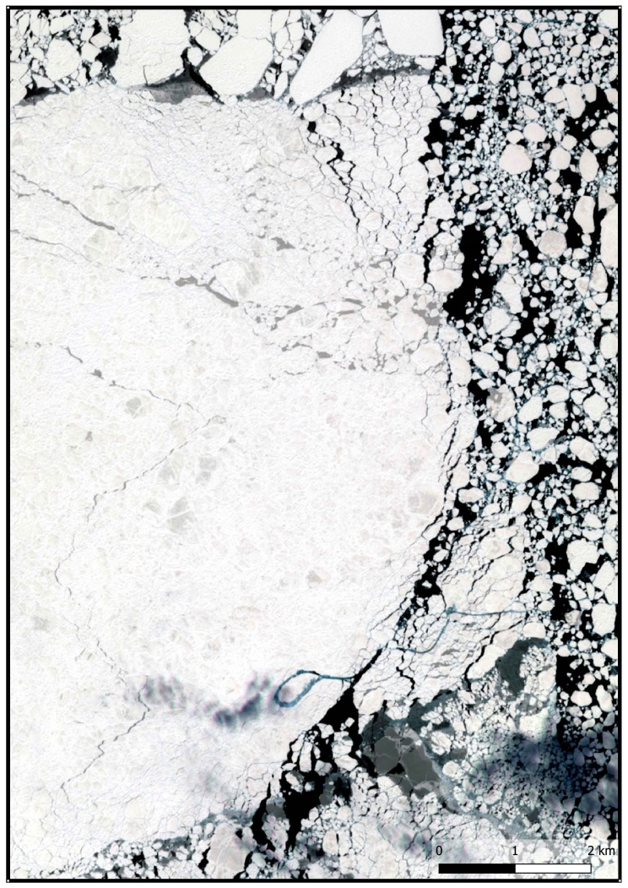
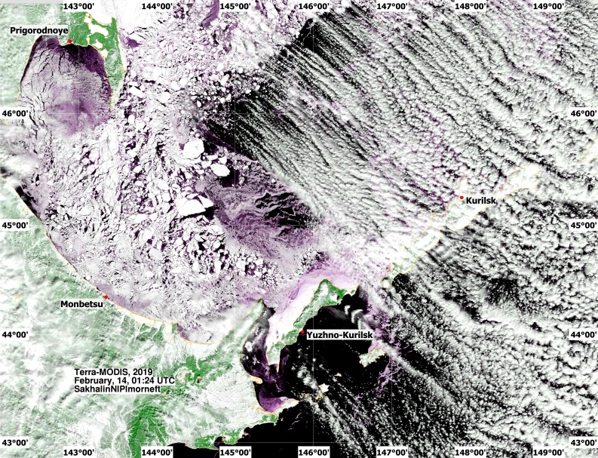
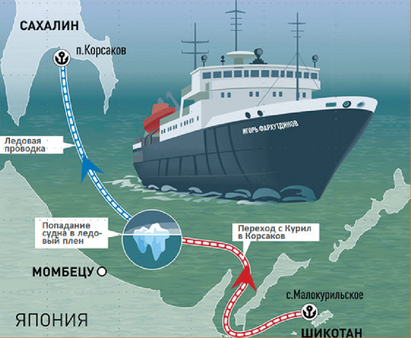
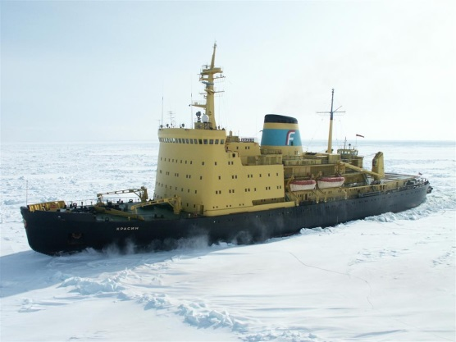
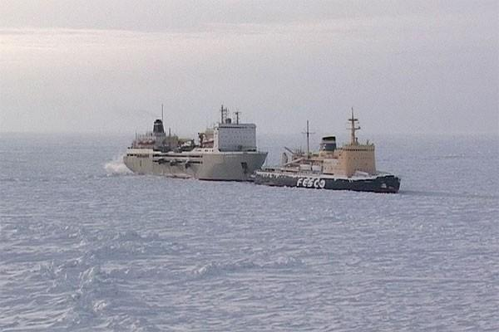
Естественные ловушки для льда
Расходы на спасательную операцию:
от 150 до 300 млн. руб.

Slide 6
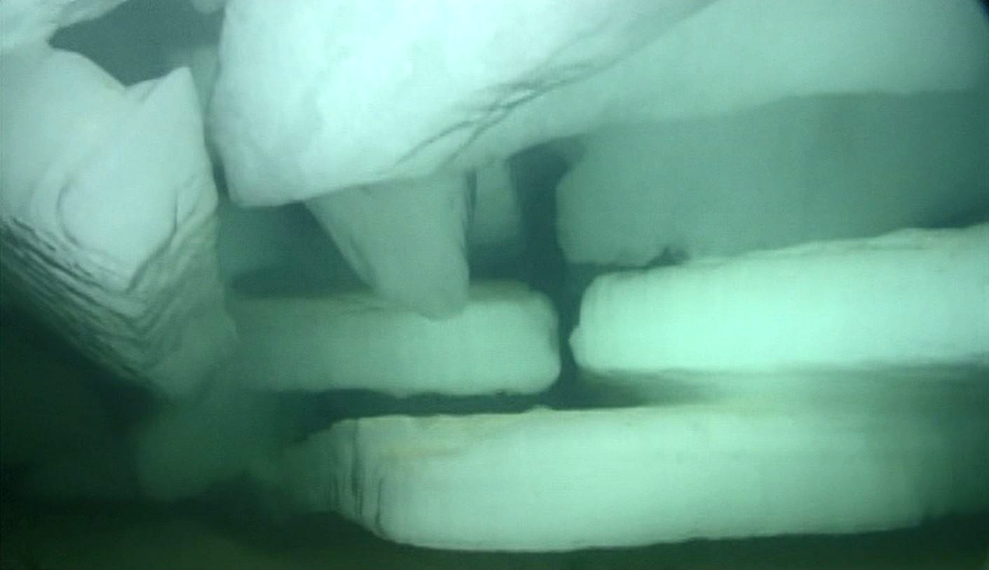
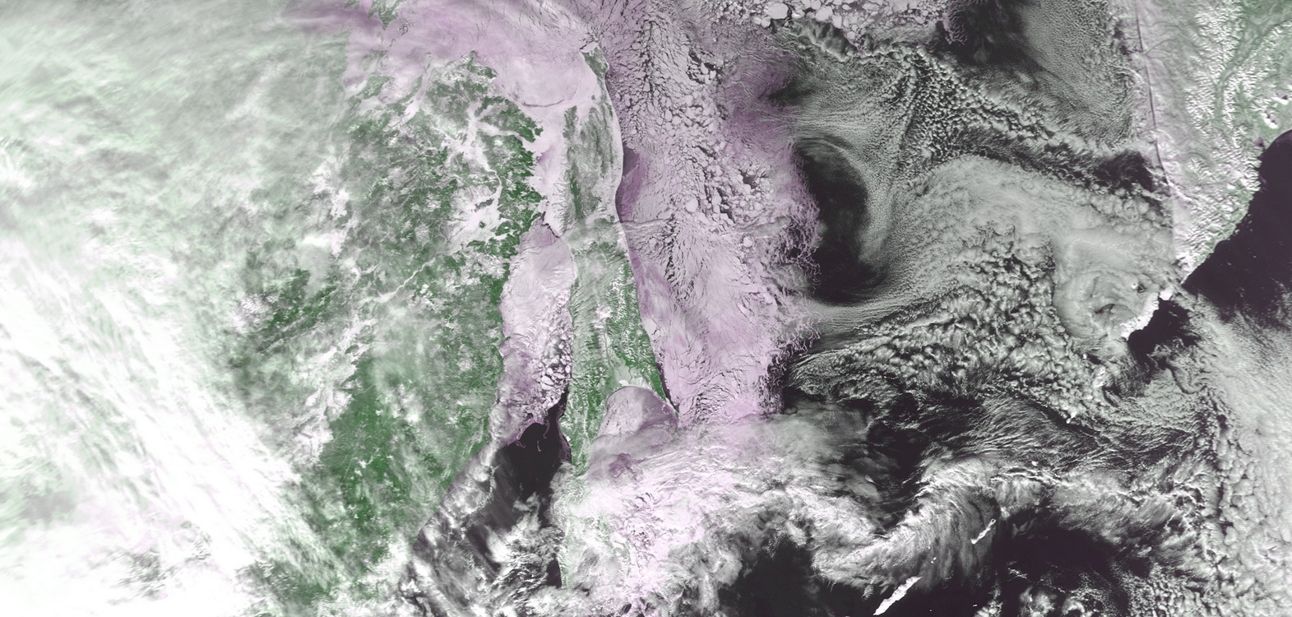
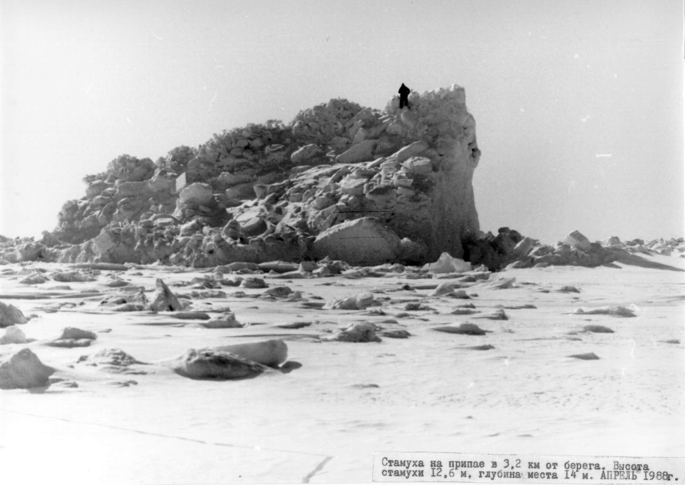
Отличительные черты ледового режима Охотского моря
1. Постоянный генеральный дрейф льда в южном направлении со средней скоростью 10-20 км/сут, максимальная - до 95 км/сут;
2. Наличие вдоль северо-западных участков побережий моря квазистационарных «зон отторжения ледяного покрова»;
3. Наиболее толстый лёд (до 1-2 м) наблюдается в южной части моря в прикромочных зонах;
4. Повышенная динамика ледяного массива обуславливает многократное наслоение льда и формирование ледяных образований толщиной в десятки метров и весом в сотни тыс. тонн. Наиболее сложные ледовые условия формируются в зонах выноса льда из трёх «ледовых ловушек» (Сахалинский залив, Ямская губа, юго-западная часть моря);
100 см
5. Окончательное разрушение льда происходит на Восточном Сахалине в конце июня, в районе Шантарских островов в июле-августе.
фото В.М. Пищальника
фото В.М. Пищальника

Slide 7
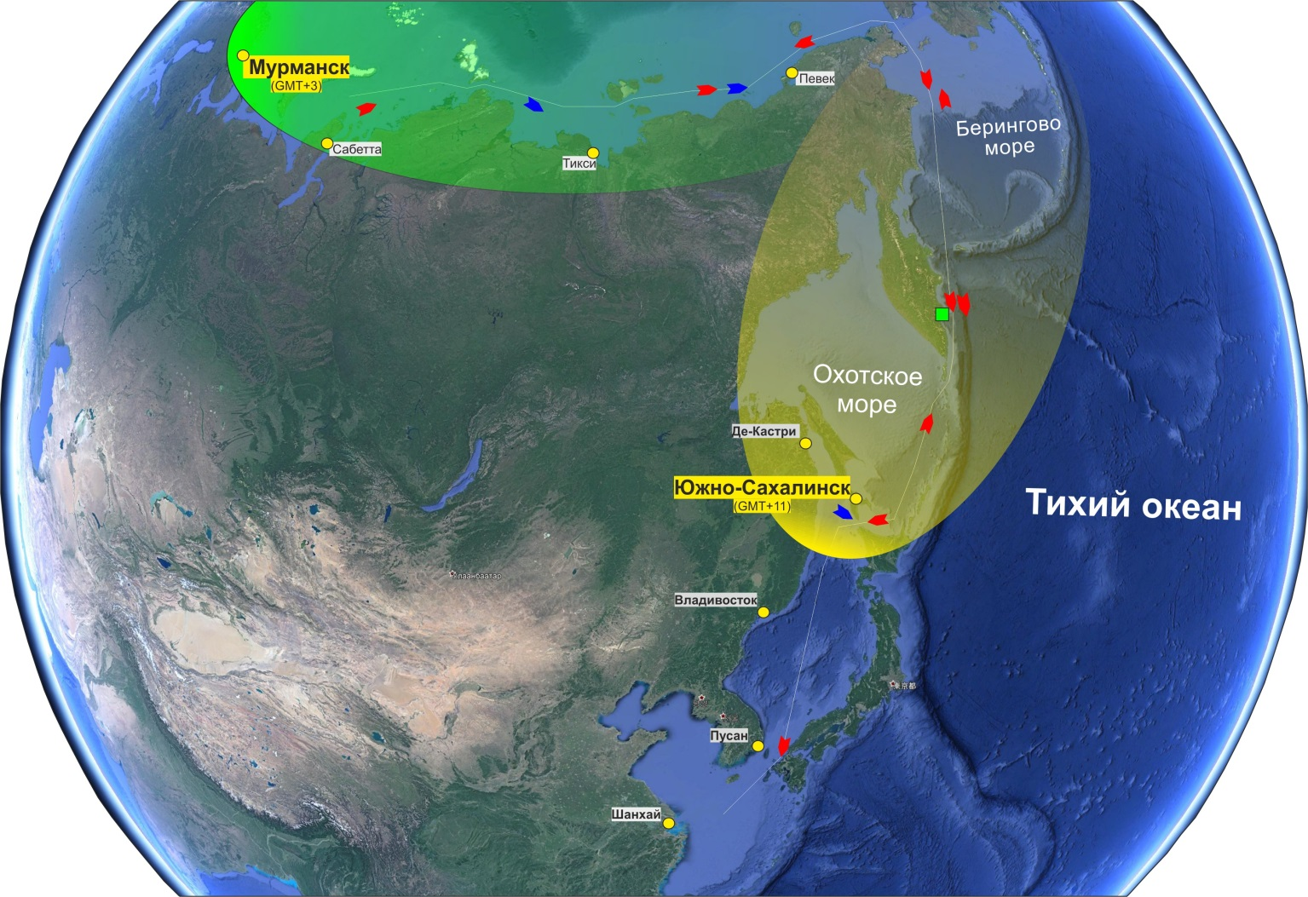
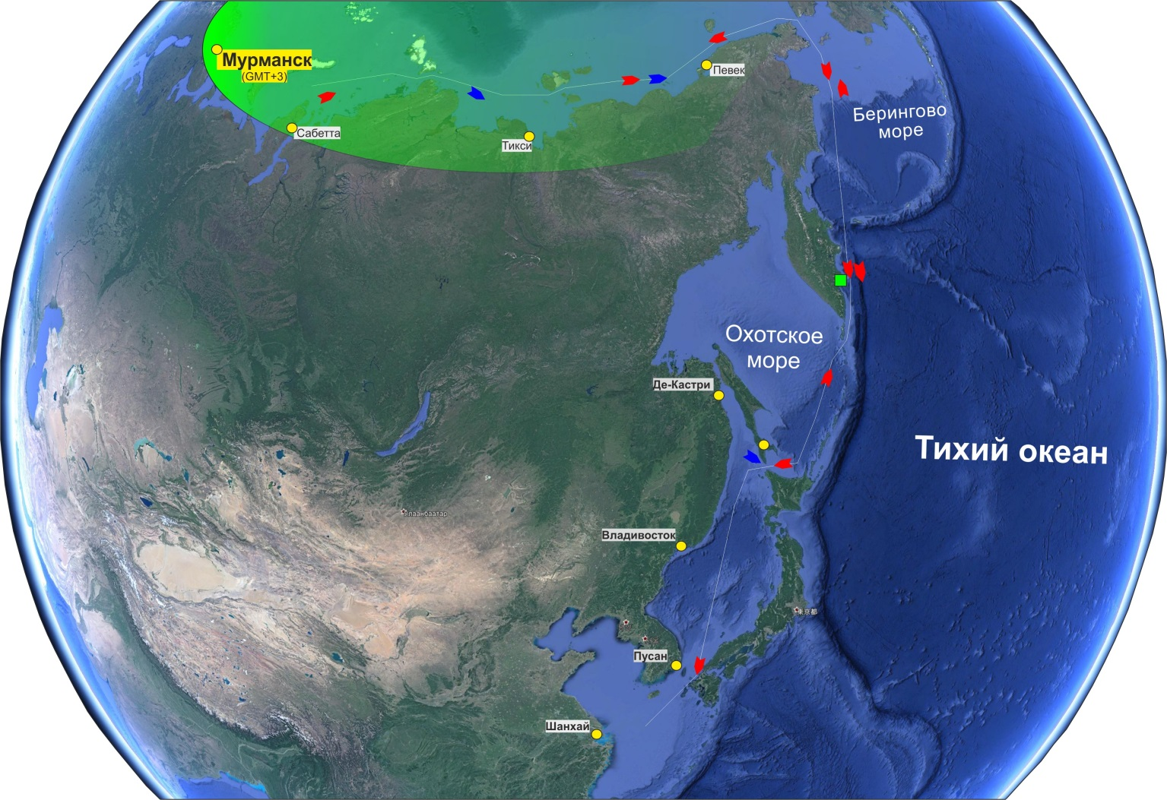
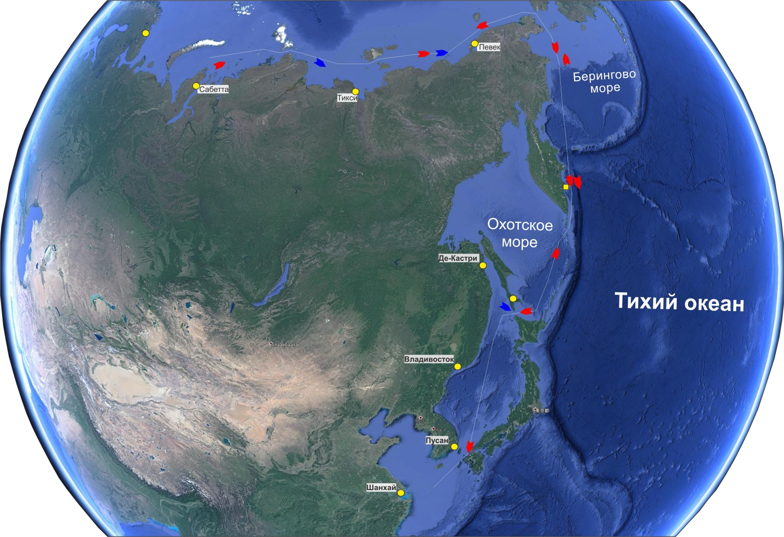
Дальневосточный ситуационный центр
Основные задачи
Отслеживание и координация водных транспортных потоков на акватории ДВ морей
Оперативное предоставление спутниковых снимков
Вспомогательные функции
Обнаружение и мониторинг лесных пожаров
Разработка рекомендованных маршрутов плавания судов и актуализация ледовых прогнозов
Оценка последствий лесных пожаров
Мониторинг вулканической активности
Анализ и учёт местных гидрометеорологических условий
И еще?
Предоставление ледовой информации и рекомендаций в режиме реального времени
Ледовое сопровождение любых видов морских работ
Выполнение научных исследований по изучению ледового режима
Содействие в проведении поисковых и спасательных работ
7

Slide 8
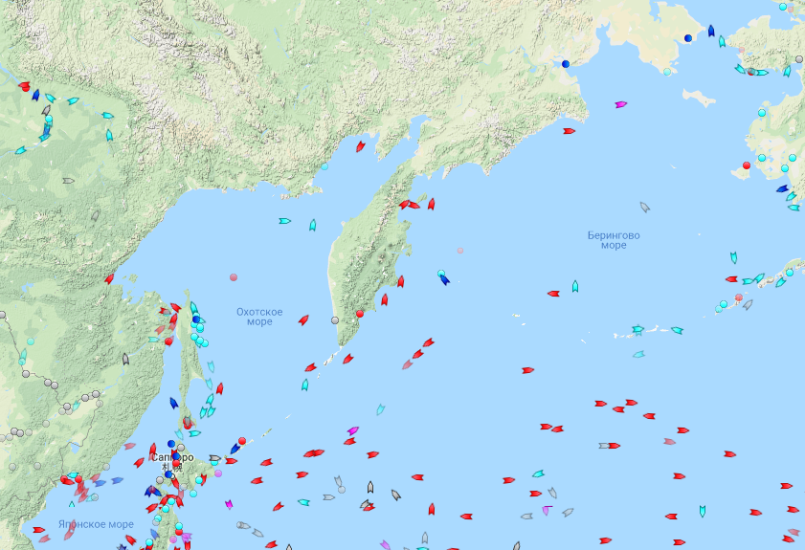
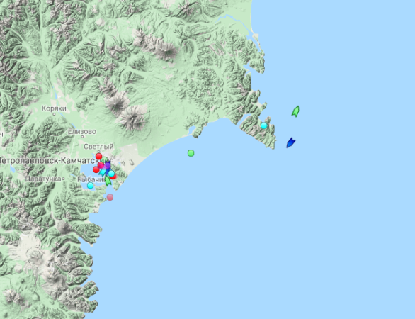
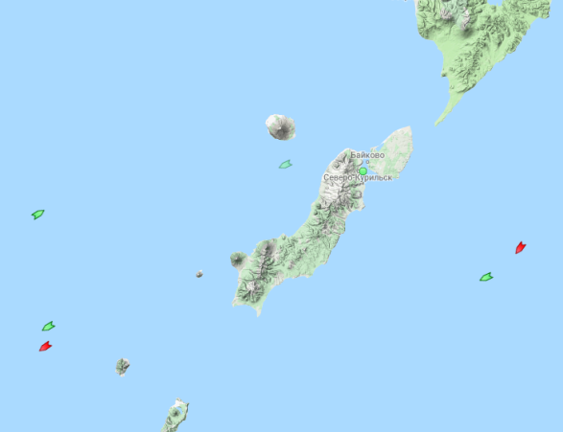
Отслеживание и координация водных транспортных потоков на акватории ДВ морей

Slide 9
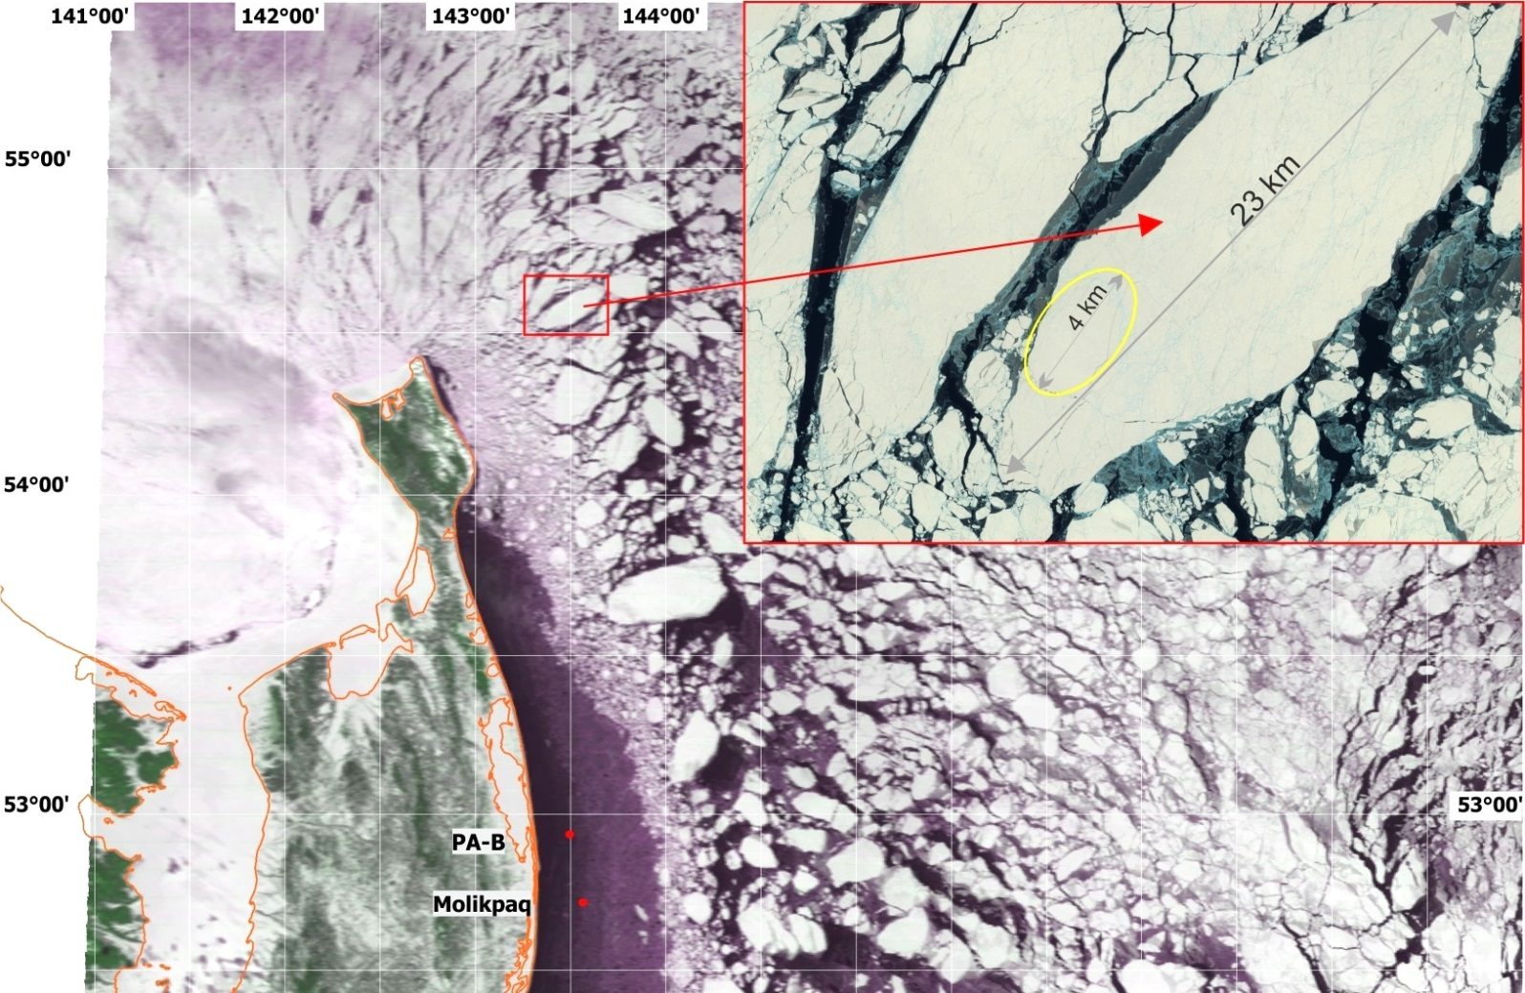
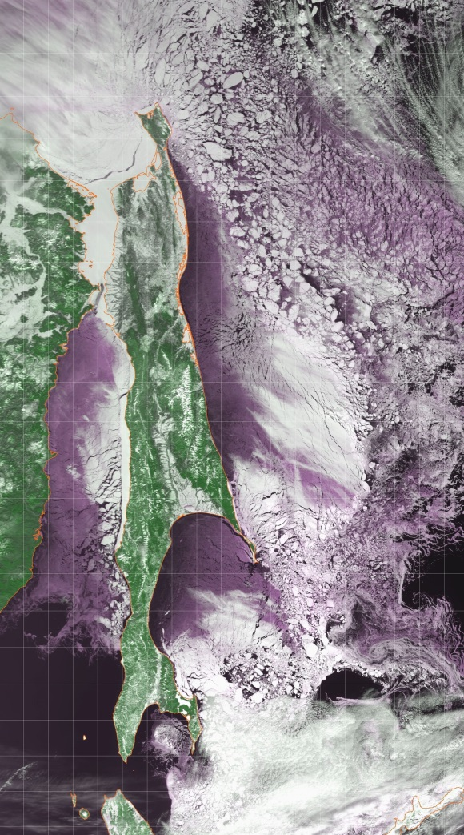
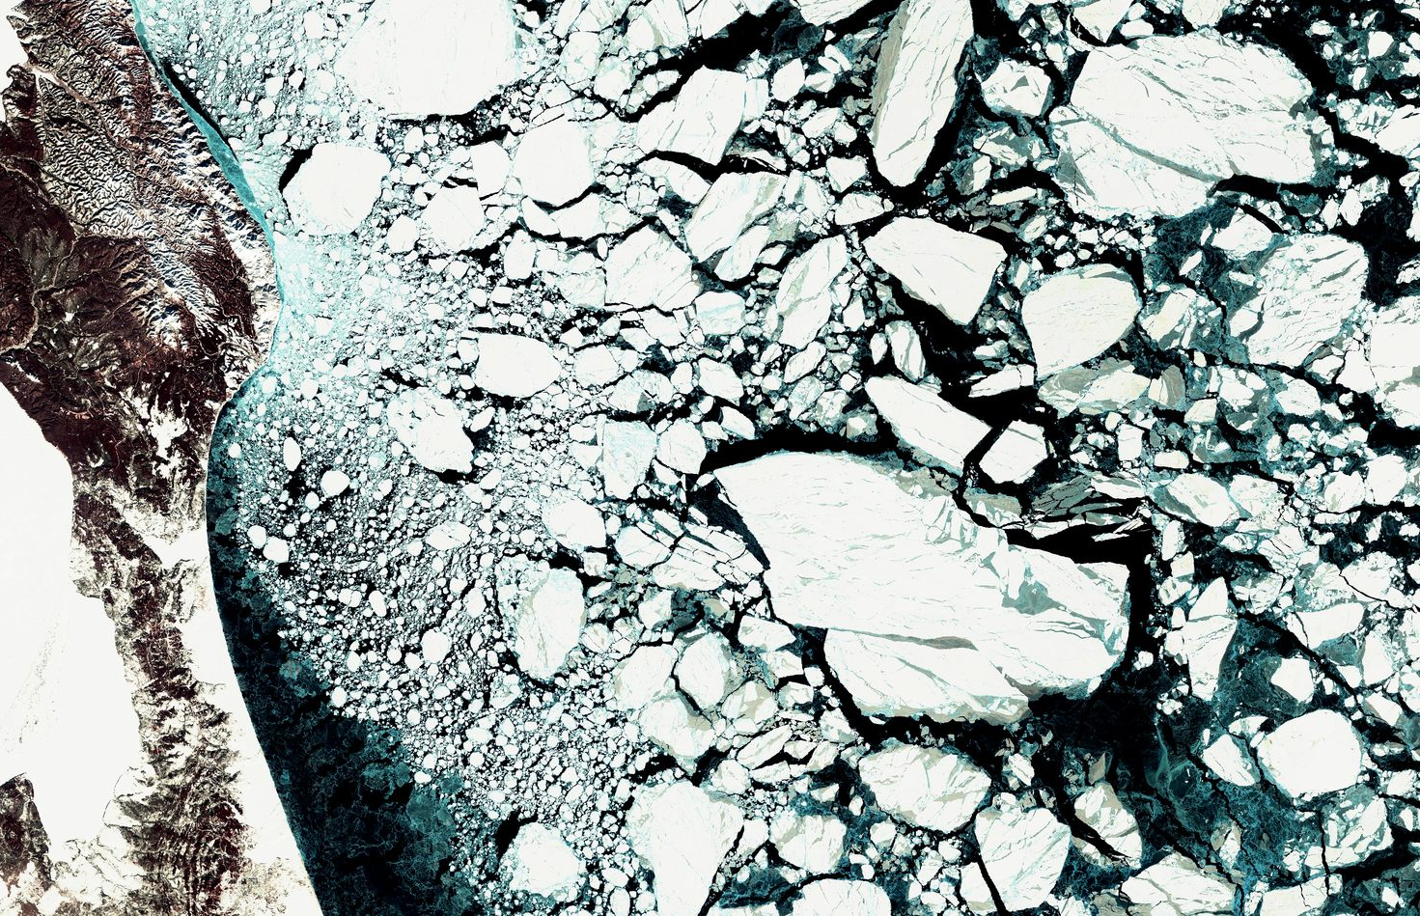
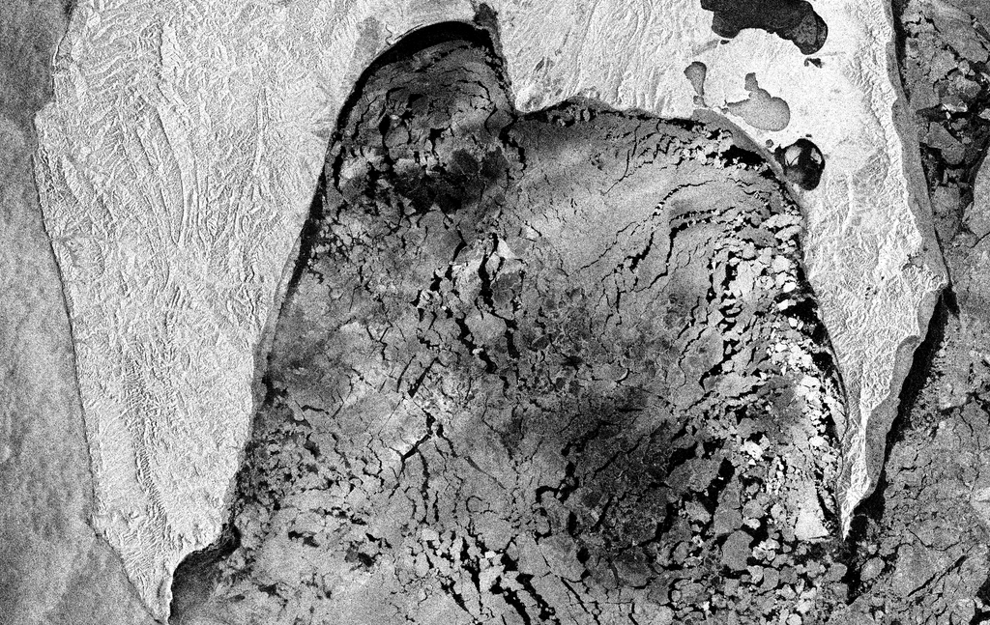
Предоставление спутниковых данных

Slide 10
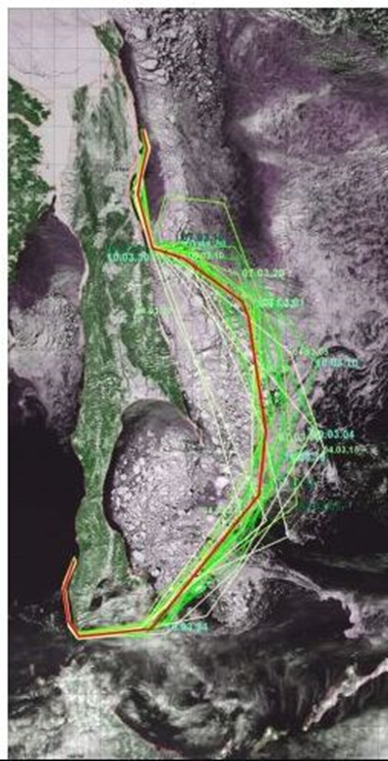
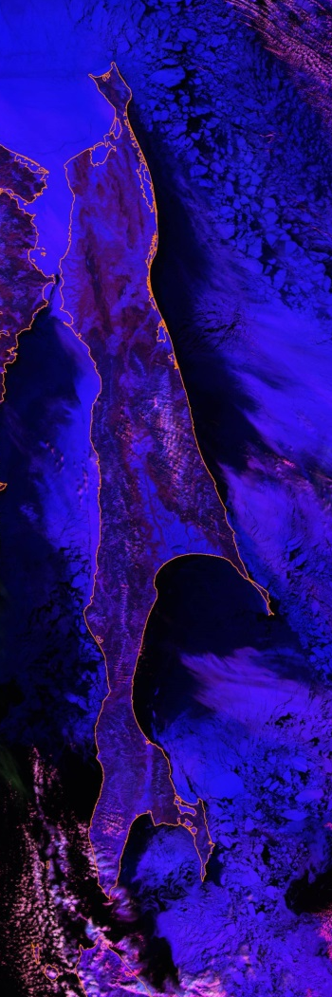
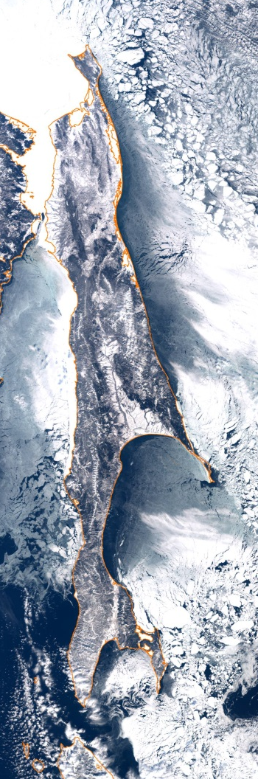
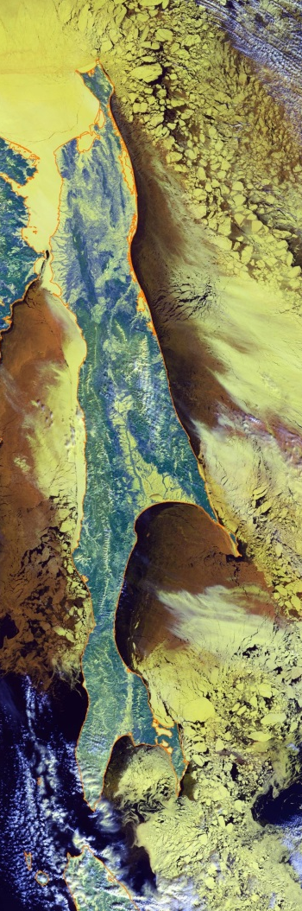
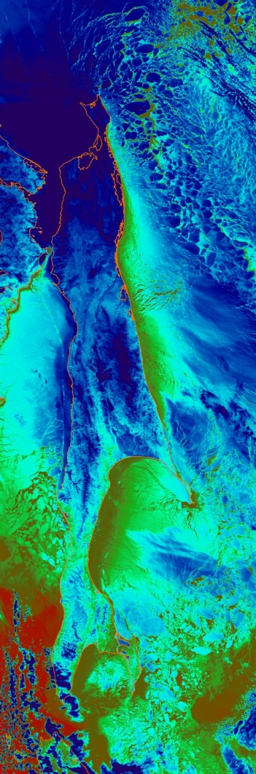
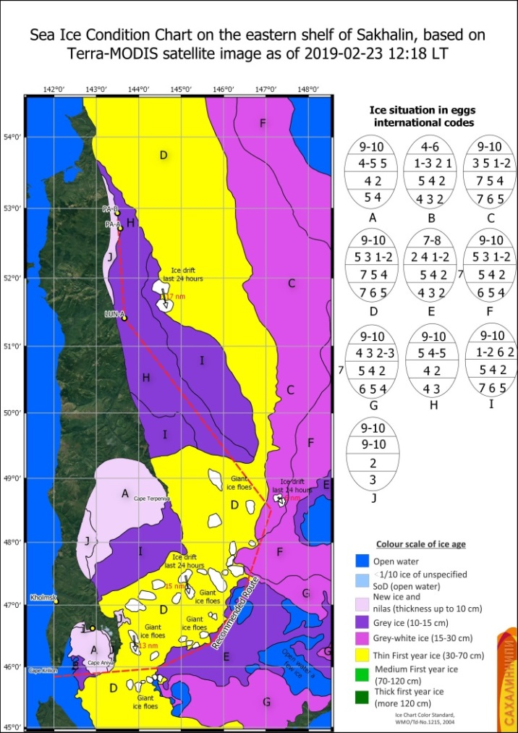
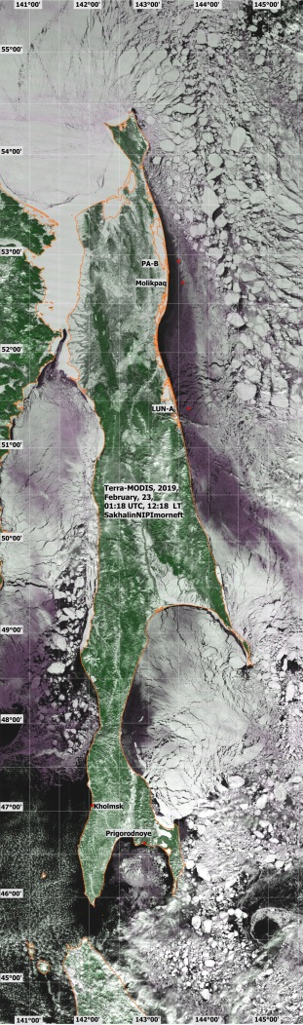
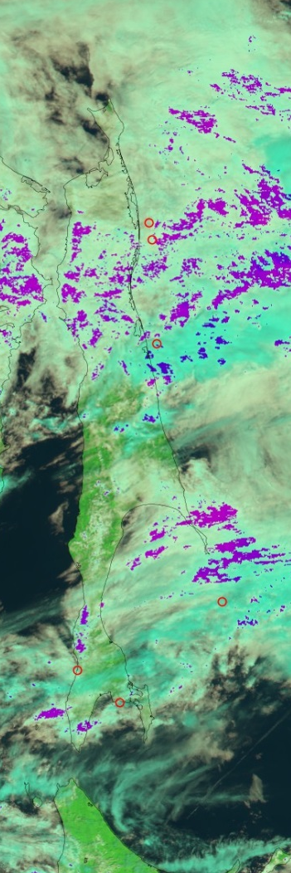
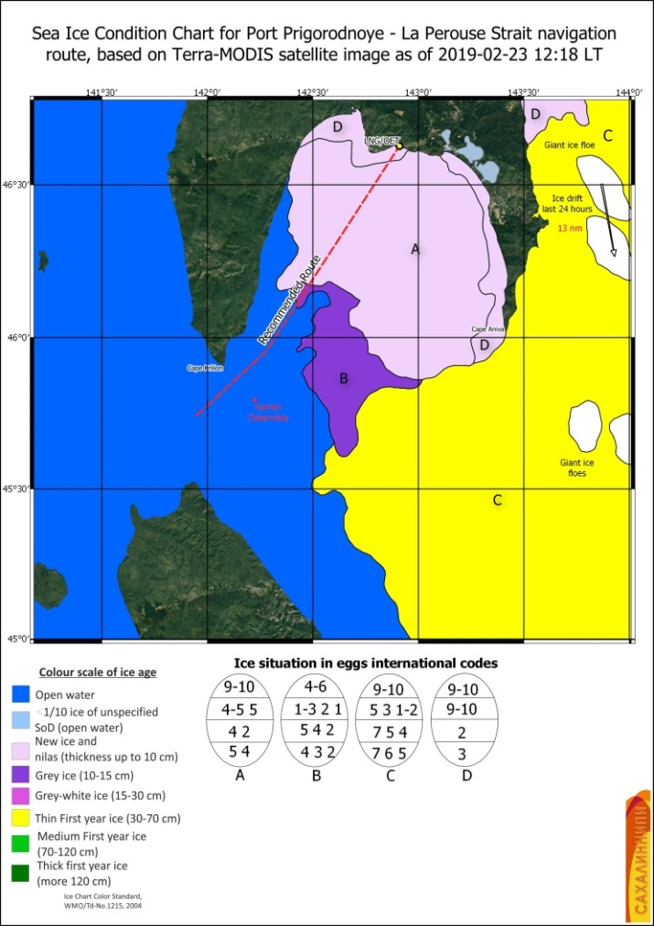
Составление ледовых карт и разработка рекомендованных маршрутов зимнего плавания
GCOM-C / SGLI
(SW3, SW2, VN11)
GCOM-C / SGLI
(VN8,VN5,VN3)
GCOM-C / SGLI
(VN5,VN11,SW3)
GCOM-C / SGLI
(инфракрасный диапазон)
Terra / MODIS
(видимый диапазон)
Terra / MODIS
(облачность и осадки)

Slide 11
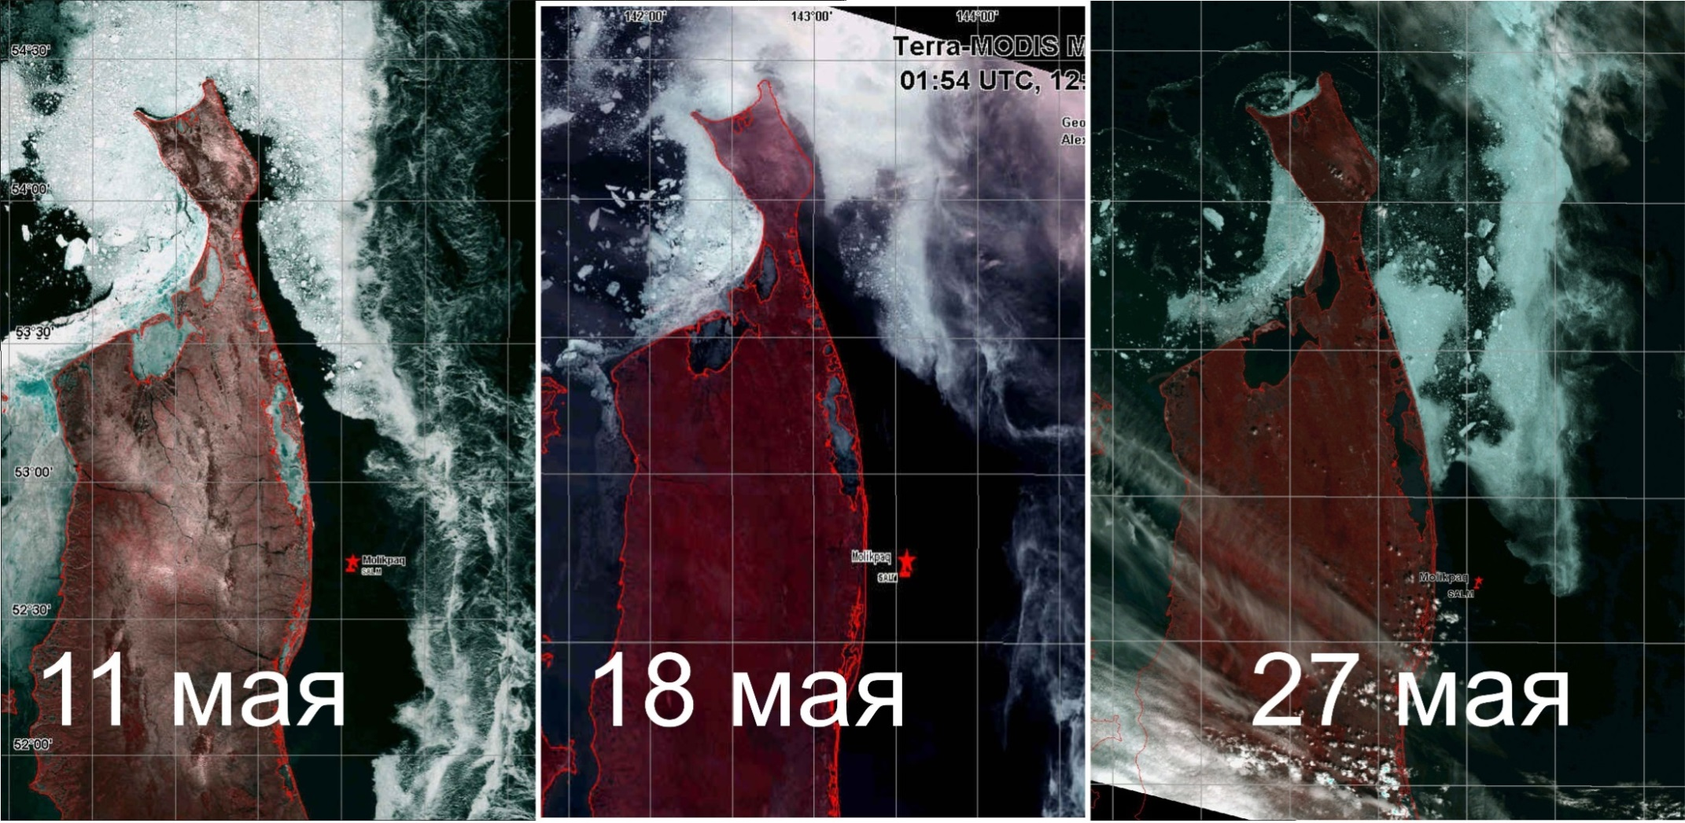
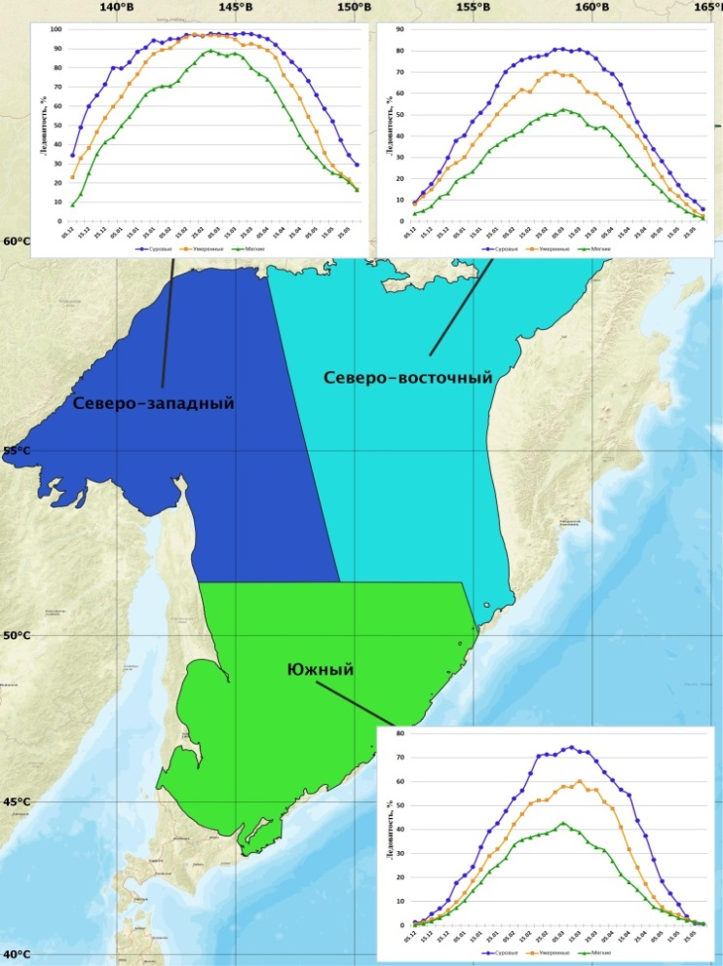
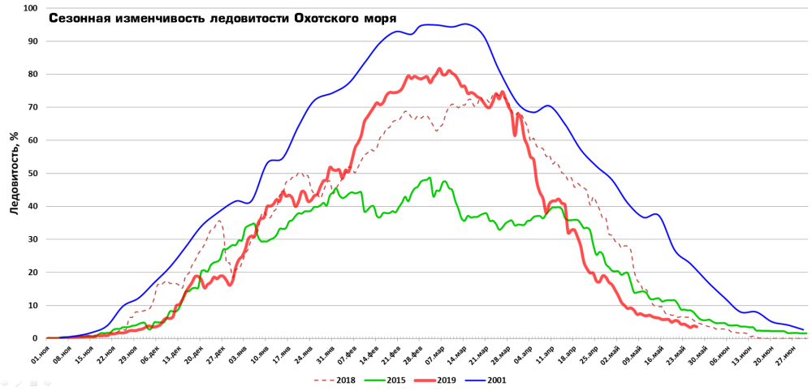
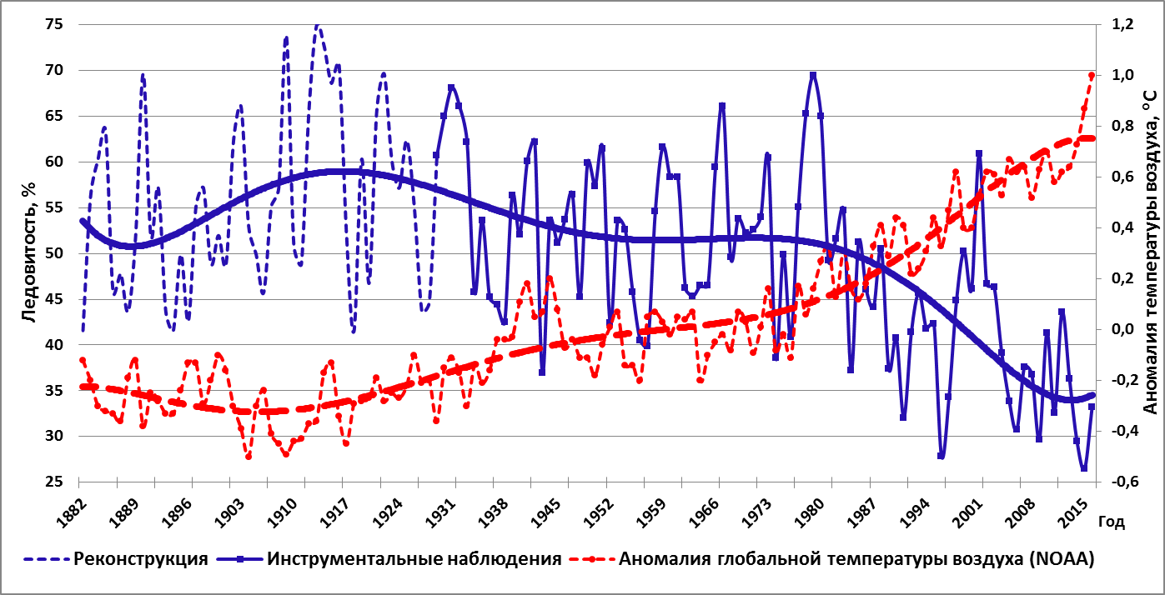
Научные исследования по изучению ледового режима Дальневосточных морей

Slide 12





Вспомогательные функции ситуационного центра
13.08.2019

Slide 13

Контактная информация
  г. Южно-Сахалинск, ул. Ленина 290
  тел. 8 914 755-32-53
  e-mail: igor@minervin.ru
СПАСИБО ЗА ВНИМАНИЕ

